Slide 1
درس الجهاز الهضمي
الفهرس
الرئيسي
المحتوي
الاهداف
شرح مبسط من خلال اليوتيوب

Slide 2
الاهداف
الأهدف المعرفية
الأهداف المهارية
الاهداف الوجدانية

Slide 3
المحتوى
التقويم
التمهيد
معاني الكلمات
الايات الكريمة
الموضوع

Slide 4
الاهداف المعرفية
ان يتذكر التلميذ مكونات الجهاز الهضمي
ان يعرف التلميذ اهميه وفائده الجهاز الهضمي
ان يتعرف التلميذ علي ملحقات الجهاز الهضمي

Slide 5
الاهداف الوجدانية
2
1
ان يشعر التلميذ بقيمة واهميه الجهاز الهضمي
ان يهتم التلميذ باتباع العادات السليمه في التغذيه
OFF
START

Slide 6
الاهداف المهارية
ان يرسم التلميذ شكلا تخطيطيا مبسطا للجهاز الهضمي
ان يمارس التلميذ الرياضه ليحافظ علي جمسه وخاصه الجهاز الهضمي
ان يميز التلميذ شكل الجهاز الهضمي عن باقي الاجهزه في جسم الانسان

Slide 7
التمهيد :
1- اين يذهب طعام الافطار الذي تناولته في الصباح ؟
2- الي المرئ
1- الي الفم
3- المعده

Slide 8
مكونات الجهاز الهضمي :
الامعاء الغليظه
المعده
البلعوم
الامعاء الدقيقه
المرئ
الفم

Slide 9
ملحقات الجهاز الهضمي :
الاثنى عشر
البنكرياس
الكبد

Slide 10
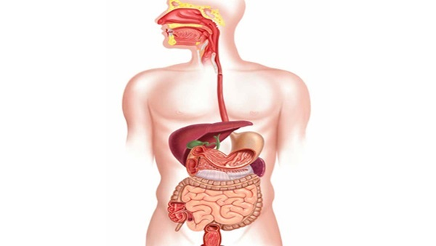
1- مفهوم الهضم ؟ 2 - وظيفه الجهاز الهضمي ؟
1- تحويل الغذاء من صوره معقده الي صوره بسيطه
2- الجهاز المسئول عن هضم الطعام

Slide 11
للمحافظه علي الجهاز الهضمي
عدم الافراط في تناول الاطعمه التي تحتوي علي الكثير من المواد الدهنيه
1
3
ممارسه الرياضه بانتظام ومضغ الطعام جيدا
2
الابتعاد عن شراء الطعام من الباعه الجائلين حتي لا نصاب بالامراض

Slide 12
الخاتمة
شكرا لحسن متابعتكم

